Slide 1
АЛГОРИТМ подготовки к итоговой аттестации учащихся 9 класса в 2020-2021 учебном году

Slide 2
АЛГОРИТМ подготовки к итоговой аттестации учащихся
Материалы экзаменационных работ для обучающихся 9 класса готовятся управлениями образования.
Содержание итоговой аттестации и ожидаемые результаты регламентируются спецификацией в разрезе каждого предмета и языка обучения.
Руководители отделов образования несут ответственность за сохранность и конфиденциальность материалов экзаменационных работ и подписывает соглашение о неразглашении конфиденциальной информации с поставщиками экзаменационных материалов до организаций образования (форма соглашения о неразглашении конфиденциальной информации прилагается).
Руководители организаций образования несут ответственность за сохранность и конфиденциальность материалов экзаменационных работ.
16. Сроки проведение итоговой аттестации обучающихся 9 класса в организациях образования осуществляется согласно приказу МОН РК.

Slide 3
ФОРМАТ ИТОГОВОЙ АТТЕСТАЦИИ ВЫПУСКНИКОВ ЗА КУРС ОСНОВНОГО СРЕДНЕГО ОБРАЗОВАНИЯ 2020-2021
1) письменный экзамен по родному языку (по языку обучения) – письменная работа (эссе), для обучающихся школ с углубленным изучением предметов гуманитарного цикла - письменная работа (статья, рассказ, эссе);
2) письменный экзамен по математике (алгебре);
3) письменный экзамен по казахскому языку и литературе в классах с русским, языком обучения и письменного экзамена по русскому языку и литературе в классах с казахским языком обучения;
ОСНОВАНИЕ: приказ Министра образования и науки Республики Казахстан от 18 марта 2008 года № 125 «Об утверждении Типовых правил проведения текущего контроля успеваемости, промежуточной и итоговой аттестации обучающихся для организаций среднего, технического и профессионального, послесреднего образования» с изменениями и дополнениями по состоянию на 21 октября 2020 года (П37)

Slide 4
Спецификация итоговой аттестации по предмету «Алгебра» 9 класс
Время выполнения | 3 часа
Экзаменационная работа состоит из 2 частей. Часть А содержит 10 заданий с выбором одного правильного ответа из пяти предложенных. Задания оцениваются в 1 балл. | Часть В содержит 8-10 заданий, требующих краткого или развернутого ответов. Задания оцениваются в 2-8 баллов.
Обучающиеся могут использовать математические инструменты: линейка и циркуль. Не разрешается пользоваться калькулятором.
Максимальный балл | 50 баллов
Описание экзаменационной работы
Экзаменационная работа состоит из двух частей:
часть А включает вопросы с множественным выбором ответа
часть В включает вопросы с кратким и развернутым ответами.

Slide 5
Задачи оценивания
ЗО1 | Математические приемы Обучающиеся должны уметь воспроизводить, выбирать и использовать математические факты, понятия и приемы.
ЗO2 | Применение математики Обучающиеся должны уметь: • выбирать рациональный подход и применять соответствующий прием при решении задач, в том числе многоэтапных; • моделировать ситуации, в том числе связанные с реальными событиями, используя математические приемы и методы, и интерпретировать решения в контексте задач; • использовать логические аргументы для представления результатов решения или для доказательств математических высказываний; • представлять решения и приводить аргументы, используя подходящие математические обозначения и форму записи.

Slide 6
Распределение баллов по задачам оценивания
Задачи оценивания | Всего
ЗO1 Математические приемы | 25
ЗO2 Применение математики | 25
Итого: | 50
Распределение баллов по разделам учебной программы
Числа | Алгебра | Статистика и теория вероятностей | Математическое моделирование и анализ
16% - 24% (8-12 баллов) | 42% - 50% (21-25 баллов) | 12% - 20% (6-10 баллов) | 16% - 24% (8-12 баллов

Slide 7
Процесс выставления баллов и оценки за экзаменационную работу
Процесс выставления баллов за экзаменационную работу осуществляется аттестационной комиссией на основании
предоставленной схемы выставления баллов.
Выставленные баллы обучающихся переводятся в оценку согласно шкале перевода баллов в оценки.
Баллы | Процентное содержание баллов, % | Оценка
0 – 19 | 0 – 39 | 2 (неудовлетворительно)
20 – 32 | 40 – 64 | 3 (удовлетворительно)
33 – 42 | 65 – 84 | 4 (хорошо)
43 – 50 | 85 – 100 | 5 (отлично)

Slide 8
Описание оценок
Описание оценок дается для общего представления стандартов возможных достижений обучающихся, за которые присуждается определенная оценка. На практике присужденная оценка зависит от степени соответствия работ обучающихся задачам оценивания.
Оценка | Описание
5 | Обучающийся демонстрирует глубокое знание и понимание предмета. Обучающийся является в полной мере компетентным в использовании математических приемов, содержащихся в учебной программе, и способен выбрать метод решения, соответствующий конкретной ситуации. Обучающийся владеет прочными арифметическими навыками и способен производить точные вычисления. Обучающийся способен применять математические приемы в различных контекстах, знакомых и незнакомых. Обучающийся может использовать правильные математические суждения при решении задач, четко обосновывая выбор математических приемов.
4 | Обучающийся демонстрирует хорошее знание и понимание предмета. Обучающийся является компетентным в использовании математических приемов, содержащихся в учебной программе, и способен выбрать метод решения, соответствующий конкретной ситуации. Обучающийся владеет хорошими арифметическими навыками. Обучающийся применяет свои знания для решения задач, представленных в известных контекстах, в том числе многоступенчатых задач. В своих решениях обучающийся использует математические суждения. Обучающийся выбирает эффективные методы для поиска решений, проверяя, насколько правдоподобны эти решения.
3 | Обучающийся демонстрирует базовые знания по предмету. Обучающийся является компетентным в использовании некоторых математических приемов, содержащихся в учебной программе. Обучающийся может выполнять стандартные арифметические вычисления, алгебраические преобразования. Обучающийся умеет применять свои знания при решении типовых задач. Иногда при решении несложных задач обучающийся может определить соответствующие математические приемы и применить их для поиска решения. В некоторых случаях обучающийся может интерпретировать результаты решения в заданном контексте.
2 | У обучающегося отсутствуют базовые знания по предмету.

Slide 9
Спецификация итоговой аттестации по предмету «Русский язык» (с русским языком обучения) 9 класс
Описание экзаменационной работы
ОПИСАНИЕ ЭКЗАМЕНАЦИОННОЙ РАБОТЫ
Чтение и письмо | 2 часа
Экзаменационная работа предполагает работу с двумя текстами (общий объем текстов –400-450 слов). На основе текстов обучающиеся выполняют письменную работу – эссе аргументация (170-200 слов), при этом используя соответствующую лексику, приводя в качестве аргументов переработанную информацию из обоих текстов. Пользоваться словарями запрещается.
Для обучающихся с углубленным изучением предметов гуманитарного цикла экзаменационная работа предполагает работу с двумя текстами (общий объем – 450-500 слов). На основе текстов обучающиеся выполняют одну письменную работу – эссе/ статья/рассказ и др. (200-250 слов), при этом используя соответствующую лексику, приводя в качестве аргументов переработанную информацию из обоих текстов. Пользоваться словарями запрещается.
Максимальный балл

Slide 10
Распределение баллов
Задачи оценивания | Всего
ЗO 1 Коммуникативная компетенция | 10
ЗO 2 Языковая компетенция | 10
ВСЕГО | 20
Процесс выставления баллов и оценки за экзаменационную работу
Баллы экзаменационной работы | Процентное содержание баллов, % | Оценка
0-7 | 0-39 | 2 (неудовлетворительно)
8-12 | 40-64 | 3 (удовлетворительно)
13-16 | 65-84 | 4 (хорошо)
17-20 | 85-100 | 5 (отлично)
Процесс выставления баллов за экзаменационную работу осуществляется аттестационнойкомиссией на основании предоставленной схемы выставления баллов.
Выставленные баллы обучающихся переводятся в оценку согласно шкале перевода баллов в оценки.

Slide 11
Задачи оценивания
ЗО1 | Коммуникативная компетенция Обучающиеся должны уметь • понимать и интерпретировать главную и детальную информацию(текстовую, числовую, графическую) текстов различных типов, жанров и стилей; • извлекать необходимую информацию из различных источников, анализируя и синтезируя ее; • создавать тексты разных типов, жанров и стилей, синтезируя услышанную и прочитанную информацию; • писать собственный текст проблемного характера (статья, эссе, письмо и др.), демонстрируя способность анализировать и оценивать предложенную информацию.
ЗО2 | Языковая компетенция Обучающиеся должны уметь • соблюдать грамматические, орфографические, пунктуационные и стилистические нормы

Slide 12
Описание оценок
Оценка | Описание
5 | Обучающийся демонстрирует глубокие знания русского языка. Находит и обрабатывает информацию из различных источников, свободно выражает свои мысли. Приводит подробное объяснение точки или точек зрений в соответствии с темой. Умеет передавать сложные идеи убедительно, может привлечь внимание целевой аудитории, при этом выполняя требуемые коммуникативные задачи. Эффективно использует широкий ряд сложных структур, лексику активного и пассивного запаса, определенный стиль, различные языковые средства и приемы, соответствующие цели высказывания. Демонстрирует безошибочное и точное использование грамматических структур. Высокий уровень грамотности
4 | Обучающийся демонстрирует достаточные знания русского языка. Находит и обрабатывает информацию из различных источников. Умеет передавать идеи четко и понятно в большинстве случаев. Текст имеет четкую структуру и логически последователен с использованием различных средств связи и структур, но некоторые важные идеи не развиты. Структура письма четкая, но последовательность иногда нарушается. Правильно использует достаточное количество языковых структур и словарного запаса, включая лексику пассивного запаса. Использует простые и сложные грамматические структуры. Временами допускает ошибки, не затрудняющие понимание содержания текста.
3 | Обучающийся демонстрирует базовые знания русского языка. Задание выполняет не до конца, или текст содержит несколько важных идей, но при этом есть серьезные упущения. Текст составлен нечетко; идеи не связаны или связаны в недостаточнойстепени. Часто нарушает основные правила данного типа текста. Словарный состав ограниченный, слова повторяются, частые ошибки. Повторяющиеся ошибки как серьезные, так и незначительные частозатрудняют понимание содержания текста. Не имеет никакого представления об использовании определенного стиля,грамматических форм, соответствующих цели текста.
2 | У обучающегося отсутствуют базовые знания по предмету.

Slide 13
Схема выставления баллов
Коммуникативность | Языковая компетентность
9-10 баллов • Четкое понимание аудитории, цели, формы, особенностей текста и производимых ими эффектов. • Умелая переработка материала в поддержку своей точки зрения; высокий уровень использования уместного стиля | 9-10 баллов • Грамотное использование сложных грамматических конструкций (формы глаголов, предлоги и падежные окончания,порядок слов, использование сложныхпредложений). • Язык грамотный, без ошибок
7-8 баллов • Ясное понимание аудитории, цели, формы, особенностей текста и производимых ими эффектов. • Хорошая переработка материала в поддержку своей точки зрения; в основном непрерывное использование уместного стиля | 7-8 баллов • Грамотное использование разнообразной лексики и грамматических конструкций. В целом уверенное владение грамматикой, ответ демонстрирует хорошее представление о лексических и грамматических элементах, несмотря на небольшие ошибки. • Язык в целом на хорошем уровне, с редкими ошибками
5-6 баллов • Удовлетворительное понимание аудитории, цели, формы, особенностей текста и производимых ими эффектов. • Некоторая попытка переработать материал в поддержку своей точки зрения; непоследовательность и ошибкив использовании стиля | 5-6 баллов • Удовлетворительное разнообразие лексики и грамматических конструкций. Приемлемое владение грамматикой. • Язык в целом безграмотный, понимание временами затруднено
3-4 балла Ограниченное понимание аудитории, цели, формы, особенностей текста и производимых ими эффектов. • Некоторая попытка переработать материал в поддержку своей точки зрения; непоследовательность и ошибки в использовании стиля | 3-4 балла • Ограниченное понимание грамматических и лексических норм; изложение часто бессвязно. • Очень частые, повторяющиеся ошибки,вызывающие непонимание
1-2 балла • Полностью неприемлемое понимание аудитории, цели, формы, особенностей текста и производимых ими эффектов. • Недостаточная по объему или бессвязная работа | 1-2 балла • Отсутствует понимание использования грамматики и лексики. • Постоянные, повторяющиеся ошибки; смысл изложенного неясен

Slide 14
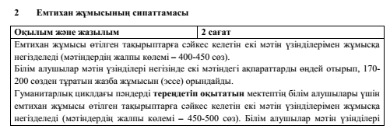
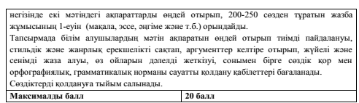
Спецификация итоговой аттестации по предмету «Казахский язык» 9 класс

Slide 15
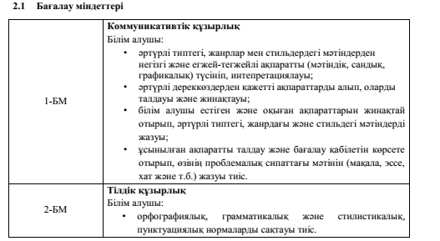

Slide 16
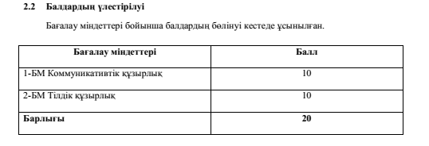

Slide 17
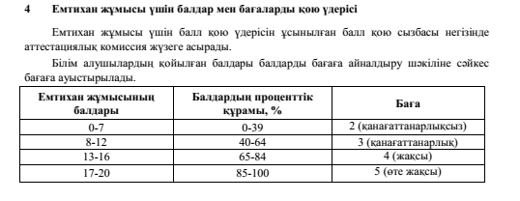

Slide 18
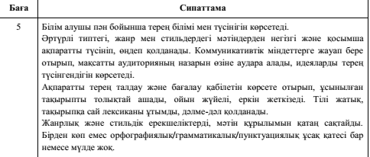
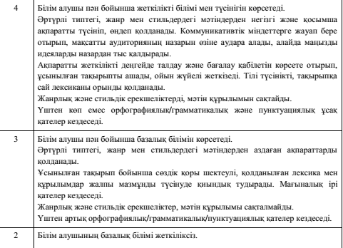

Slide 19
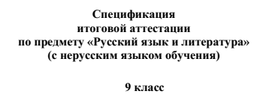
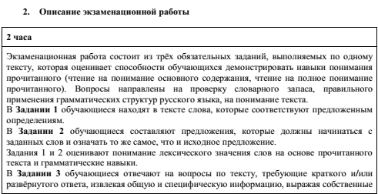

Slide 20
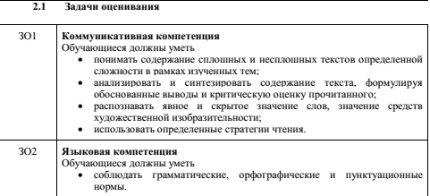

Slide 21
